Slide 1
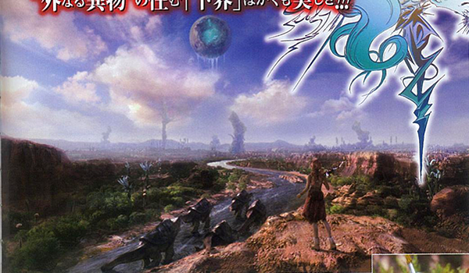
  Virtuální realita a simulakra

Slide 2
Virtualita
Definice virtuality dle Nicholase Mirzoeffa (Úvod do vizuální kultury): obraz nebo prostor, který není reálný, ale jeví se, jako by byl. Virtualitu si můžeme představit „jako prostor vznikající při telefonování: není ani na místě, z něhož voláme, ani tam, kam telefonujeme, ale rozkládá se někde mezi“.
Virtualita v současnosti: kyberprostor, internet, telefon, TV, virtuální realita
První příklady „virtuality“ zaznamenané na konci 18. stol.: zkušenost s antickým a klasicistním uměním - J. W. Goethe (při spatření sochy Apollóna Belvederského), Thomas Jefferson (když byl fascinován obrazem J. G. Drouaise Marius v Minturnae). Soustředěné vnímání umění, na něž tehdy začal být kladen důraz, znamenalo přenesení do „jiného světa“, nyní vnímaného jako „virtuální starověk“.
„Virtuální starověk“: iluzivně působící historické a/nebo krajinářské motivy – velkoformátové obrazy (ambiente), malovaná a insceno-vaná panoramata, stereoskop… film. K tomu i prez. VK02.
Snímek+2: detail z panoramatu bitvy u Lipan (Luděk Marold, 1898)

Slide 3
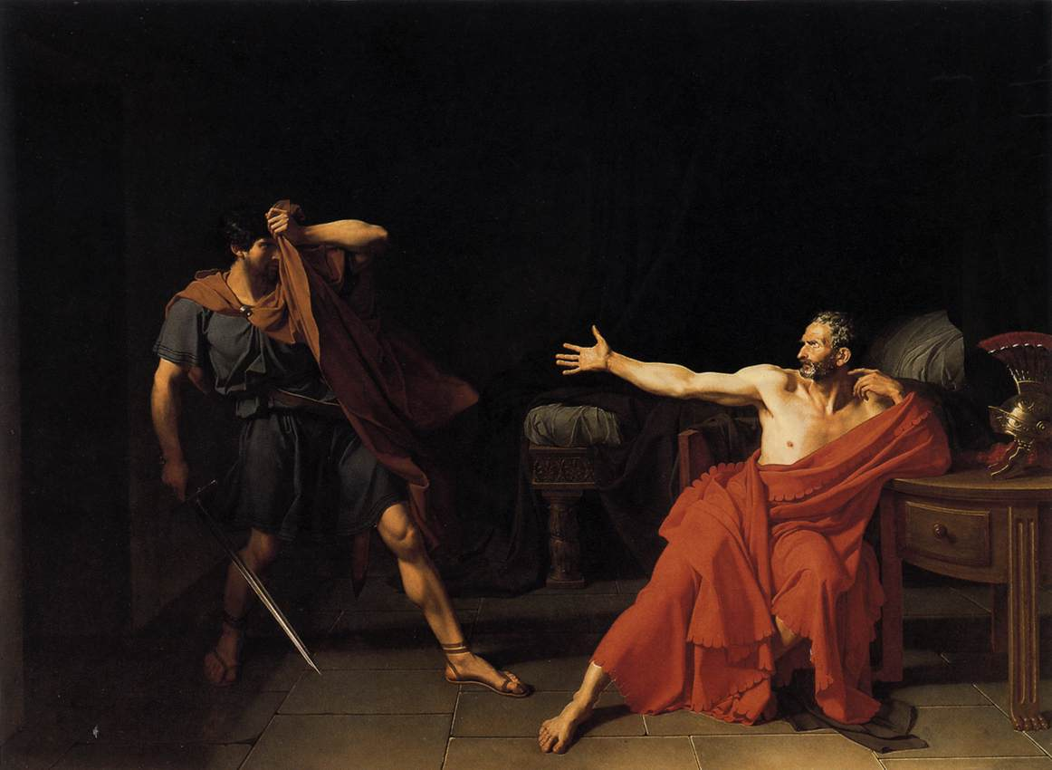
Jean Germain Drouais, Marius v Minturnae, 1786
Dojem z tohoto obrazu, jak jej popsal Thomas Jefferson, 3. prezident USA: „Znehybněl jsem jako socha na čtvrt nebo půl hodiny, ani přesně nevím. Zcela jsem ztratil ponětí o čase, dokonce jsem přestal vnímat svou vlastní existenci.“ (cit. dle Mirzoeff, 2012, s. 118)

Slide 4
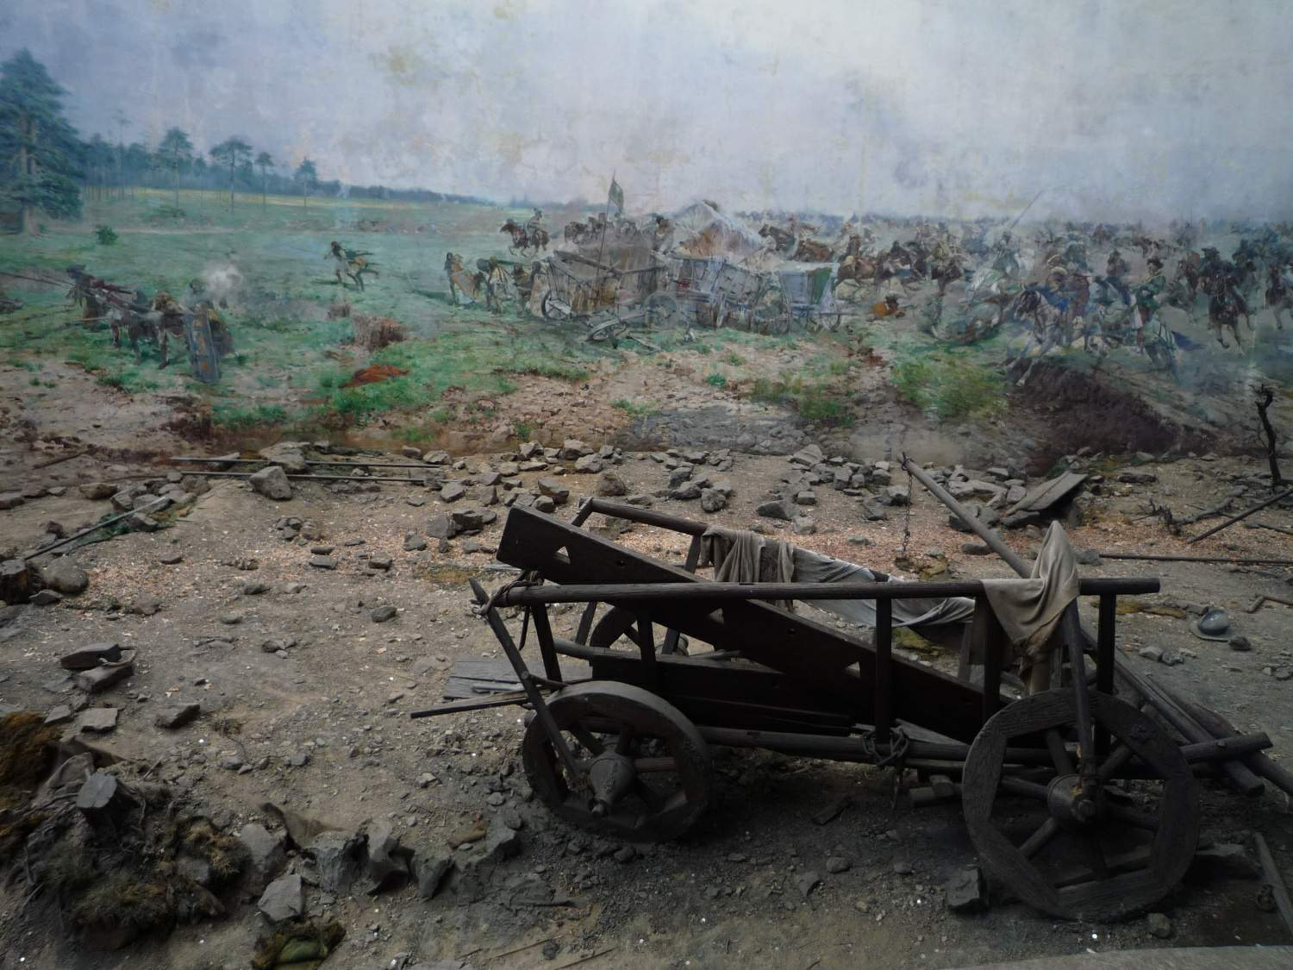

Slide 5
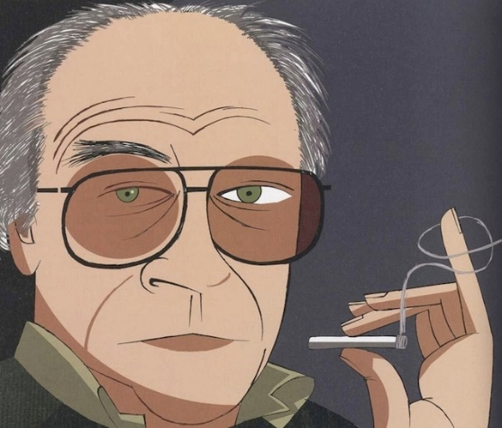
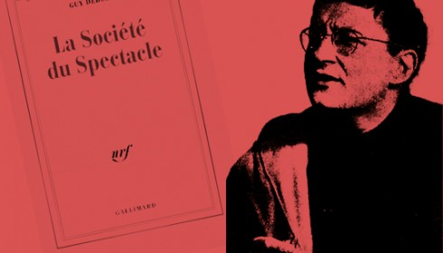
Simulace/simulakra dle Jeana Baudrillarda
Guy Debord (1931-1994) rozvinul z marxistických pozic kritiku Společnosti spekták-lu (1. vyd. 1967), společnosti plně ovládanou zábavnou konzumní podívanou.
Jean Baudrillard (1929-2007), francouzský filosof, sociolog a fotograf. Jeho nej-známější spis: Simulacres et Simulation (1985), v němž definuje simulakrum jako znak, který nemá žádný protějšek, referent, ani precedens v reálném životě, jako virtuální kopii neexistujícího originálu, která je skutečnější než skutečnost. Není tedy nutně znázorněním něčeho jiného a fakticky může věc, jíž znázorňuje, anticipovat. Konec 20. století je podle něj dobou, v níž se obrazy staly skutečnějšími než skutečnost a vytvořily tak hyperrealitu, v níž simulace nahradila zobrazení a reprodukce.
  J. Baudrillard G. Debord

Slide 6
Stírání rozdílu mezi realitou a simulací Baudrillard vysvětluje pomocí těchto fenoménů:
vliv médií (TV, film, tisk, internet) – komerční představy zamlžují hranice mezi věcmi potřebnými a nepotřebnými
„směnitelnost“ reality – hodnota věcí je určena penězi, nikoliv jejich užitečností
mnohonárodnostní kapitalismus – odcizuje předměty místům, kde byly vyrobeny, a „původním“ surovinám, které se využívají k jejich tvorbě
urbanizace – lidé se odcizují přírodě
jazyk a ideologie – jazyk je používán k zastírání reality, zejména názorově dominantními skupinami
Pomocí této argumentace autor charakterizuje současný věk jako „hyperrealitu“, kde je skutečná věc potlačena nebo znetvořena obrazem své existence a shrnuje své ideje do věty: „Skutečnost (už) neexistuje.“ Jeho teze o „nadřazení obrazu nad skutečností“ (precedence simulacra) vyjadřuje ideu, že v naší společnosti obraz nějaké věci předchází realitu, tj. že obraz má prioritu před realitou, kterou zpodobuje. Baudrillard přitom uvádí příklad mapy dávno rozpadlého impéria, jehož zobrazení na mapě pro nás má prioritu před (dnešním) reálným geografickým územím, a dále např. situací v době první války v Perském zálivu v letech 1990-1991, kdy představa války předcházela skutečné válce.

Slide 7
Pastiš, parodie, remake… postmoderní citace a variace
Citace, variace, apropriace apod. jsou typické pro postmoderní kulturu. Díla už neodkazují na realitu, ale na jiná díla. Umberto Eco napsal r. 1984 v komentáři ke svému románu Jméno Růže, že v éře postmoderny už člověk nemůže říci „Miluji tě“, ale: „Jak říká Barbora Cartland v jednom svém románu: Miluji tě.“
Příručka Studia vizuální kultury: „(…) postmodernismus je charakteristický jakousi vyčerpaností ze všeho nového a pocitem, že vše již bylo. Postmodernismus se ptá: Mohou se ještě někdy zrodit nové myšlenky a obrazy, věci, které nikdo předtím nevymyslel? A záleží na tom? Dnešní svět obrazů se skládá z nesčetného množství remaků, kopií, parodií, replik, reprodukcí a remixů.“
Pastiš: způsob napodobování, citování a vypůjčování si z předchozích stylů bez jakéhokoli ohledu na historii nebo dodržování pravidel. Pastiš můžeme vnímat jako imitaci, která se hlásí sama k sobě jako k imitaci a kombinuje prvky z jiných zdrojů. Slovo pastiš vzniklo úpravou italského pasticcio, tj. dílo, které vzniklo spojováním prvků (např. asambláž, koláž, capriccio – kompozice s prvky z různých míst, reálných i nereálných). Tradice spojování různorodých prvků sahá až do manýrismu k G. Arcimboldovi či ještě dále.
Apropriace/přivlastnění: Akt vypůjčování, zcizování nebo přejímání děl, obrazů, slov, významů od jiných pro uskutečnění vlastních záměrů.
Vizuální citace známých děl se využívají v reklamě (parodie na reklamu: další snímek).

Slide 8
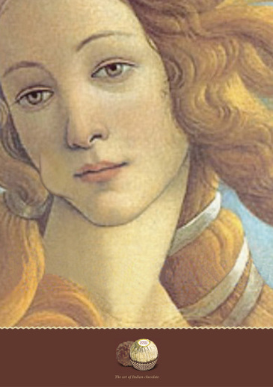
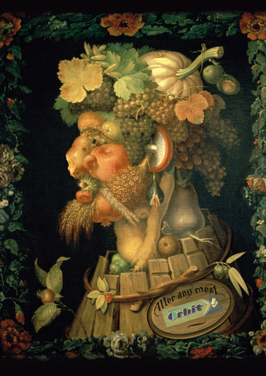
Ferrerochervenus Orbitarcimboldo
www.pzrservices.typepad.com/advertisingisgoodforyou/page/266/

Slide 9
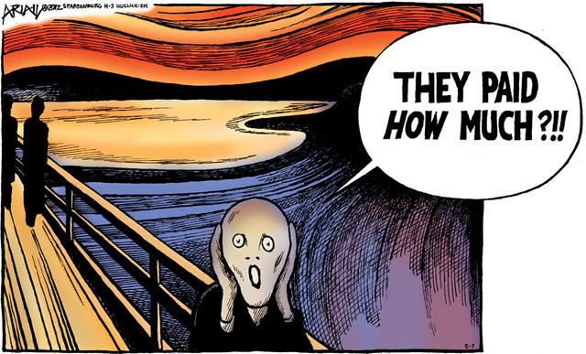
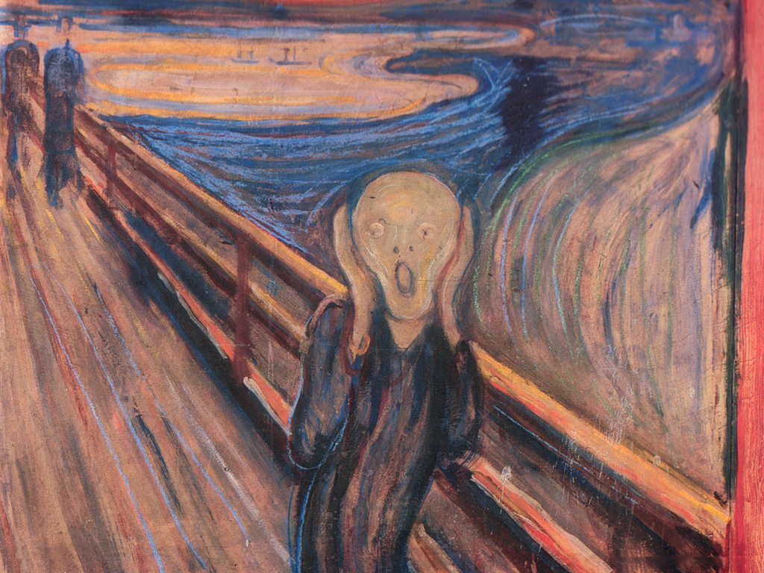
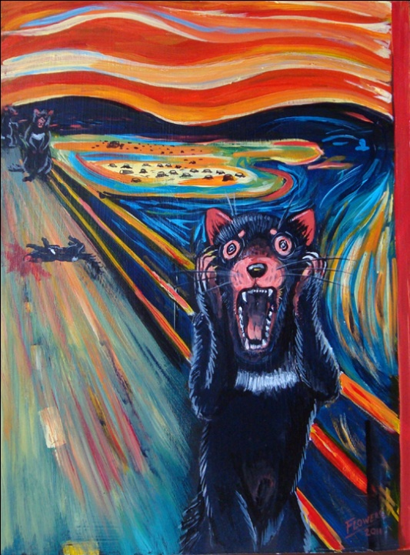
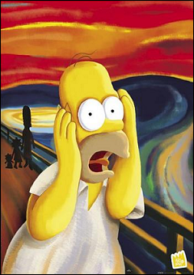
Současné variace na obraz Křik (Výkřik) Edvarda Muncha z r. 1893

Slide 10
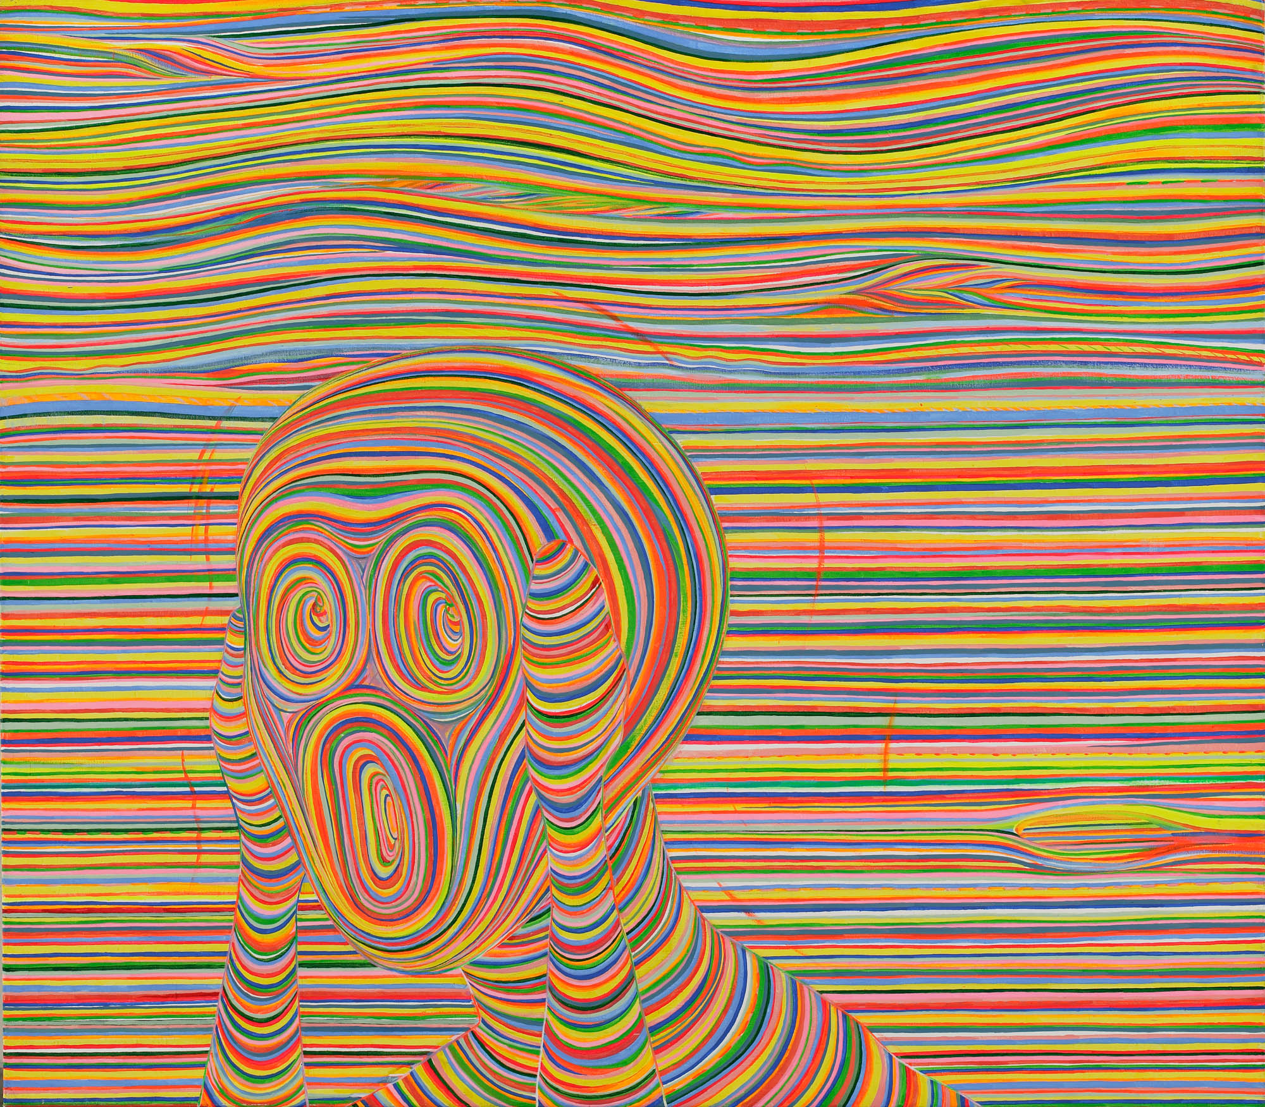
Jiří Černický, Křik, 1995

Slide 11
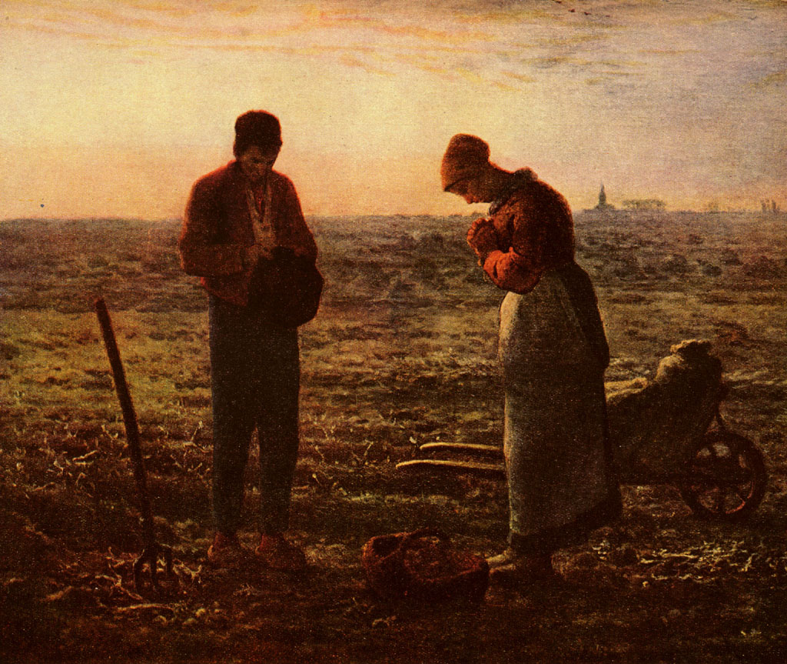
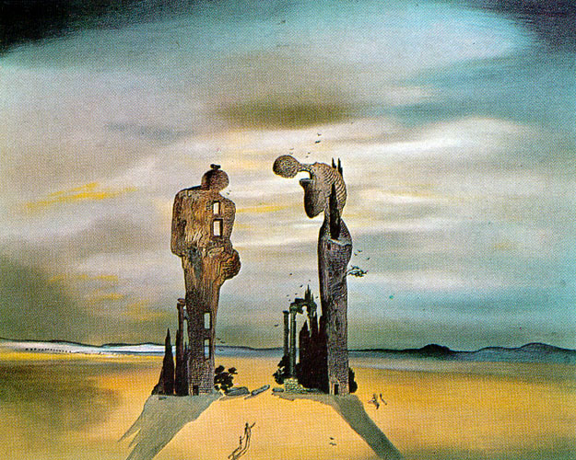
Modernistické variace
Jean-François Millet, Klekání (Angelus), 1859
Salvador Dalí, Archeologická reminescence na Milletův Angelus, 1935
Variace byly běžné už v modernismu (např. na obraz D. Velazqueze Las Meninas, viz prez. VK01, 3. část), avšak zůstávaly ve sféře „vysokého umění“, bez odkazů na populární kulturu.

Slide 12
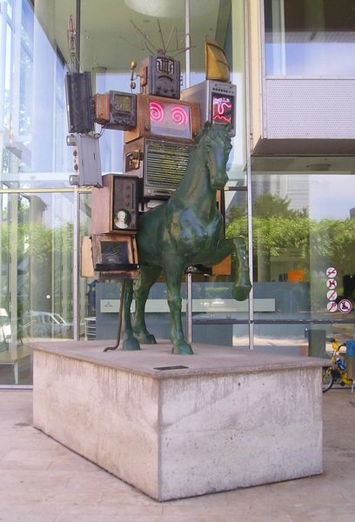
Médium televize
TV a video art
Nam June Paik
Pre-Bell-Man, 1990
socha před Muzeem komunikace ve Frankfurtu nad Mohanem
Další snímek: Týž, Electronic Super-highway: Continental U.S., Alaska, Hawaii, 1995
Nam June Paik: „Televize nemá, neměla a nikdy nebude mít nic společného s myšlením.“

Slide 13
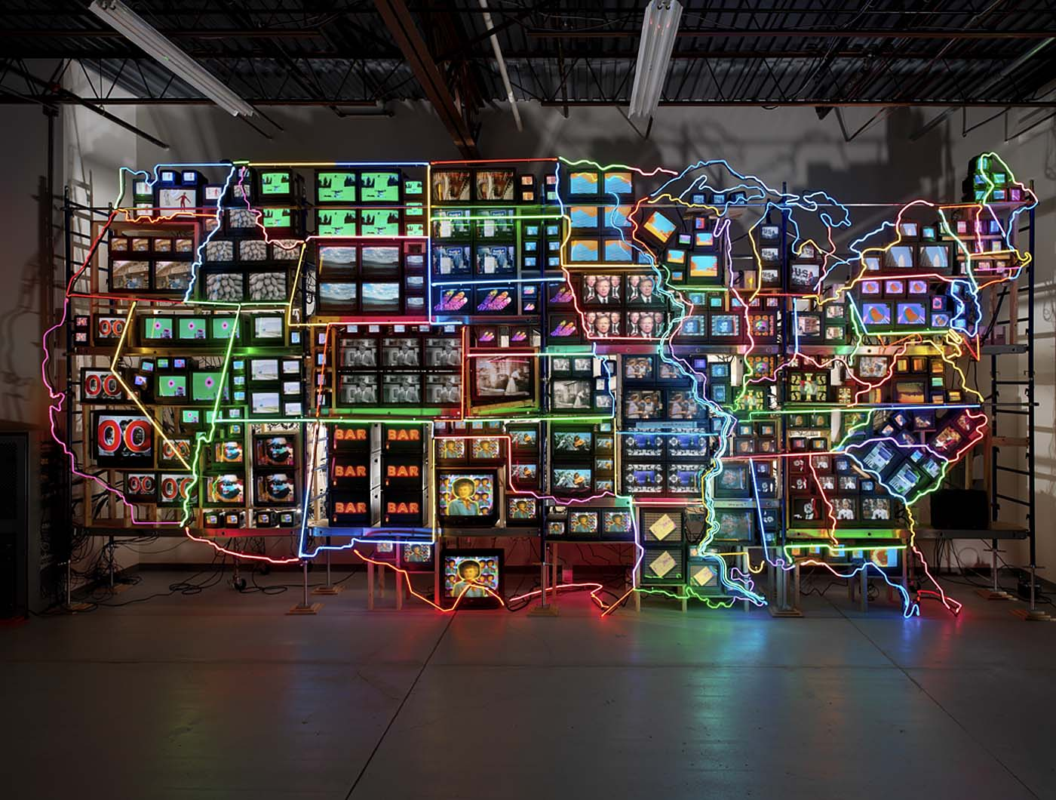

Slide 14
Kritika televize
Günther Anders, Die Welt als Phantom und Matrize (1956). Navázal na Waltera Benja-mina a Theodora Adorna.
„To specifické v této situaci vytvořené přenášením spočívá v její ontologické dvojznačnosti.“ Vysílané události jsou fantomy. „Neboť fantomy nejsou ničím jiným než formami, které vystupují jako věci.“
Televize je stroj, který produkuje zcela určitý typ člověka, „masového poustevníka“. „Modelem smyslového vnímání dnes není jako v řecké tradici vidění; ani jako v židovsko-křesťanské tradici slyšení, nýbrž jezení. Byli jsme vlavírováni do industriální orální fáze, v níž kulturní kaše klouže hladce do žaludku.“
Neil Postman, Amusing Ourselves to Death, 1985 (česky 1999, 2010)
„Americká televize je krásné představení, každodenní chrlení tisícovek obrazů, oko si ani na chvíli neodpočine, neustále je k vidění nového. Široká paleta témat s minimál-ními nároky na porozumění. Je plně oddána poslání zásobovat publikum zábavou.“
„Mnohokrát se ukázalo, že daná kultura je schopná přežít dezinformace a falešná mínění. Nikdo však dosud nedoložil, že může přežít i tehdy, dokáže-li obsáhnout celý svět ve dvaadvaceti minutách. Nebo určuje-li hodnotu zpráv podle toho, kolik lidí rozesmály.“

Slide 15
Chápání médií
Marshall Mc Luhan rozuměl médiím především jako rozšíření našich tělesných orgánů, a takto posuzoval i pokrok techno-logií. Když chápal média jako protézy těla, které zlepšují náš přístup k času a prostoru, tak mluvil o médiích těla.
Dějiny umění: média - druhy a materiály, v nichž se umělci vyjadřují, tedy média umění.
Belting: médium obrazu. Pojem těla jako vnímajícího i zobra-zovaného subjektu se stává měřítkem a zárukou vztahu k realitě.
Týž: „Ke krizi analogie přispěl také digitální obraz, jehož ontologie se zdá být nahrazena logikou jeho produkce.“ (Srov. J. Aumont: pojem arché obrazu. Neil Postman, Ubavit se k smrti: vztah mezi formou média a kvalitou sdělení.)

Slide 16
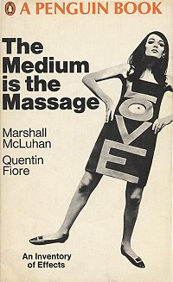
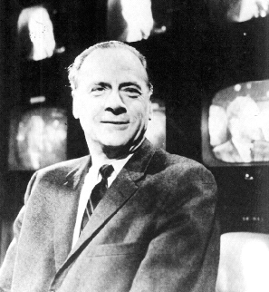
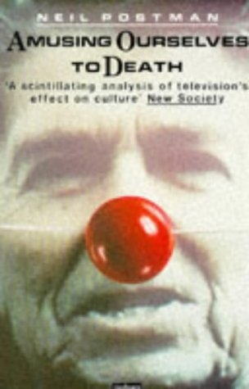
Teorie médií
Marshal McLuhan Neil Postman
Dva hlavní směry úvah: 1) technooptimistický, zdůrazňující pozitivní dopad nových technologií na kulturu: Mc Luhan, Vilém Flusser, Lev Manovich. 2) skeptický, vycházející z kritiky masmédií: Anders, Postman, v zásadě i Belting.

Slide 17
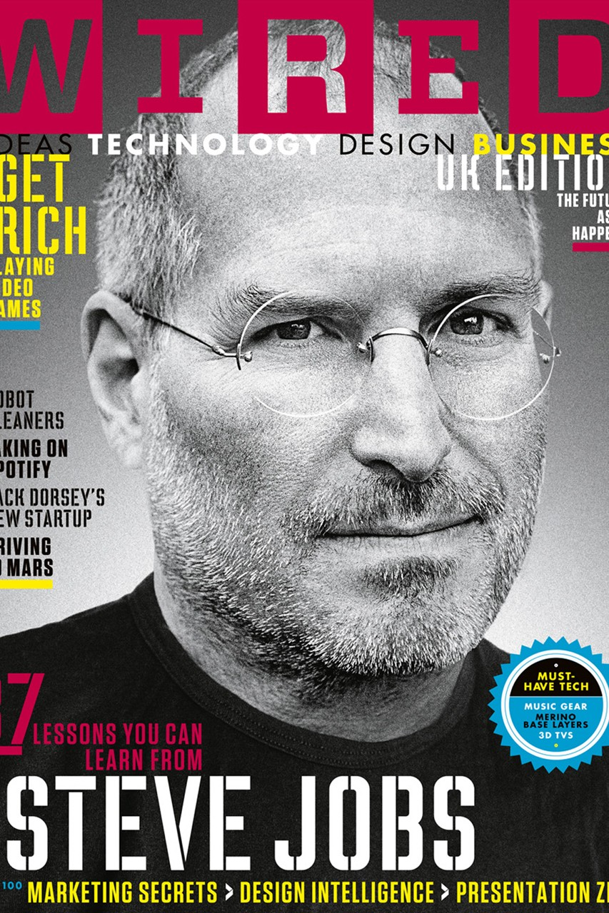
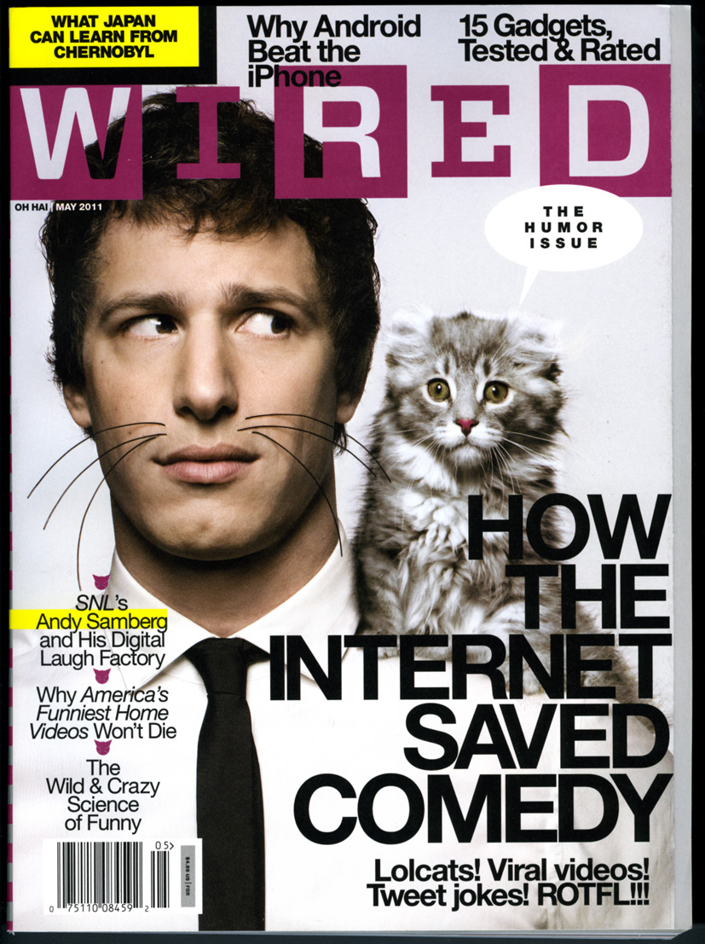
Wired
Měsíčník vycházející v Kalifornii od r. 1993 a navazující na technooptismus McLuhana, je zaměřen na problematiku, jak ovlivňuje pokrok technologií kulturu, ekonomii a politiku.

Slide 18
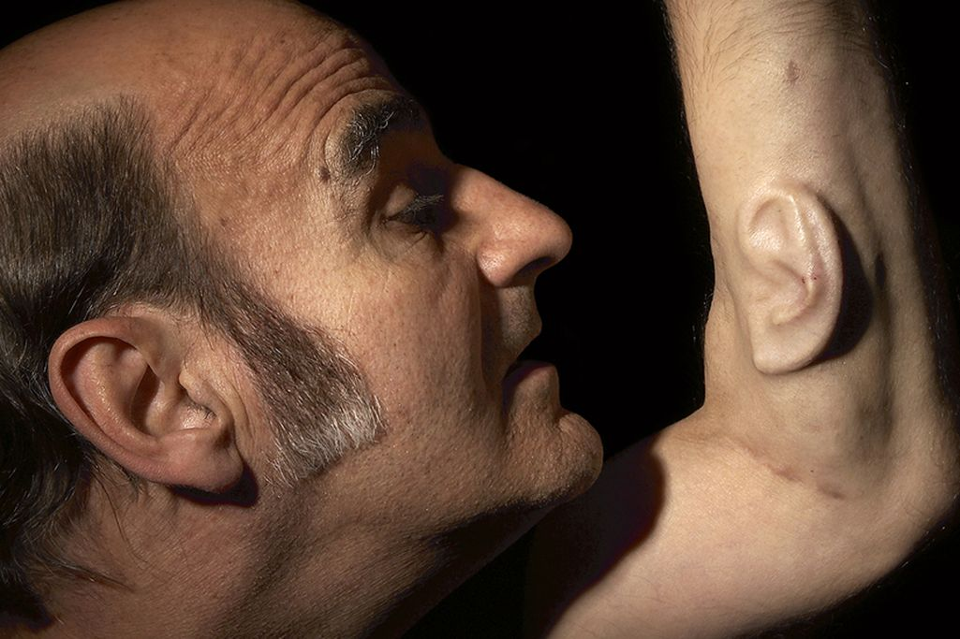
Virtuální těla
Nová elektronická média přispívají k smazávání rozdílu mezi realitou (přiroze-nou a bezprostřední) a kulturou (umělou a zprostředkovanou). Mirzoeff: „Nikde toto narušování hranic nevidíme tak jasně jako v proměnách moderní-ho těla. Kdysi platilo, že tělo představuje jasnou hranici mezi vnitřní subjektiv-ní zkušeností a vnější objektivní realitou, dnes se ale ukazuje jako fluidní a hybridní pomezí obou kategorií, které podléhá změnám stejně jako kterýkoli jiný kulturní artefakt.“ Podle Donny Harawayové se všichni stáváme kyborgy a ztrácíme pocit, že člověk se svou podstatou liší jak od zvířat, tak od strojů.
Prostředky manipulace s lidským tělem: odtučňovací kúry, posilování, laserová chirurgie, změny mozkové činnosti prostřednictvím psychofarmak atd.
Umělecké aktivity francouzské performerky Orlan (nechává na sobě provádět zákroky estetické chirurgie, jejichž nahrávky komentuje). Mona Hatoumová, instalace Cizí tělo, 1994: bílá věž simuluje tělo umělkyně, do nějž vstupují diváci. Performer Stelarc chce pomocí technologií rozšířit lidské tělo (viz foto).

Slide 19
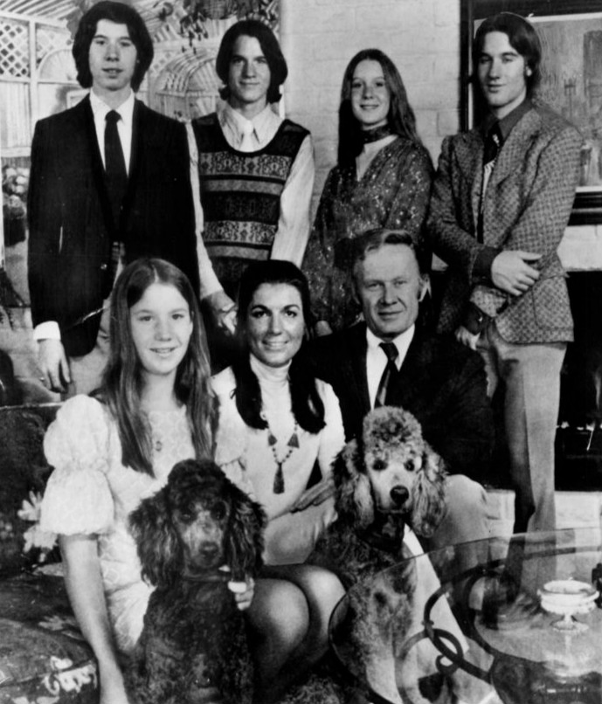
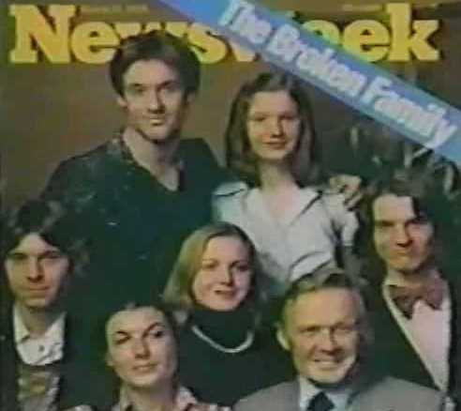
První TV reality show: seriál American Family (od 1973), v Británii Family (od 1974)
Zpočátku předváděly scény z každodenního života jakoby z pohledu „mouchy na stěně“, později více prvků exhibicionismu, jako v seriálu The Real World (od r. 1992), v němž jsou aktéři, mladí lidé, soustředěni v pronajatém domě.
The Broken Family, rodina Loudových z Kalifornie se rozpadla během natáčení seriálu – komentář J. Baudrillarda (1984): „odehrává se zde obětní špektákl předkládaný dvaceti miliónům Američanů. Liturgické drama masové společnosti.“

Slide 20
Médium – obraz – tělo podle Bild-Anthropologie H. Beltinga
Pojem média, formy zprostředkování, se projevuje v kontextu těla. V médiu obrazů leží dvojitý vztah k tělu. V prvním smyslu se tělesná analogie projevuje tím, že přenášející média pojí-máme jako symbolická nebo virtuální těla obrazů. V druhém smyslu tím, že média se vpisují do našeho tělesného vnímání a mění je. Řídí naši tělesnou zkušenost skrze akt pozorování v míře, v níž na jejich modelu vykonáváme vlastní vnímání, stejně jako zvnějšnění našich těl. Platí to také pro elektronická média, přestože vykonávají odtělesnění obrazů.
Protože obraz nemá tělo, potřebuje médium, do kterého se vtělí. Když sledujeme kultury až po nejstarší pohřební kulty, pak tu vidíme sociální praxi, dát jim v kameni nebo hlíně trvalé médium, které nahradí rozpadlá těla mrtvých.

Slide 21
Obnovení vztahu médium-obraz-tělo
Belting, 4. kap., Obraz těla jako obraz člověka: Současná praxe umělců nasadit vlastní tělo jako médium umění vede k myšlence, že jsou to ztracené obrazy těla, na které reaguje tato náhrada in corpo-re. Touto reálnou přítomností se snaží překonat krizi analogových a mimetických obrazů. Obracejí se tím proti uzurpujícímu monopolu mediální reality.
Také v digitálních médiích vzniká tlak na vtělení, uživatel se proto na internetu zapojuje jako avatar: virtuální postava ovládaná hráčem, nebo ikonka uživatele v diskuzních fórech. Jak tomu bylo vždy, když se člověk nemůže reálně vtělit, učiní tak in effigie (tj. v obraze).
Michel Foucalt Krize reprezentace: Obrazy jsou zodpovědné za to, že reprezentace světa se ocitla v krizi. Jean Baudrillard nazývá obrazy vrahy reálného. Krize je způsobena pochybnostmi o referenční schopnosti obrazů vůči realitě. Producenti obrazů začali se zobrazo-váním virtuálních světů, které triumfují nad nutností analogie a exis-tují jen v obraze. Jiná tendence je přesně opačná: reality show. Belting neuznává splývání reality a kultury ve virtuálních tělech, nýbrž hledá východisko z krize reprezentace skrze kulturní antro-pologii, obnovením vztahu médium-obraz-tělo (viz prez. VK01).

Slide 22
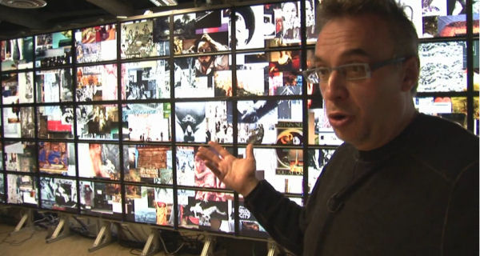
Média v postindustriální společnosti
Obvyklé kategorie zkoumané u nových médií: interaktivita, hypermédia. Lev Manovich uplatňuje následujících pět: číselná reprezentace, modularita, automatizace, variabilita, kulturní překódování.
Logika starých médií odpovídá logice industriální masové společnosti – ta sledovala film, rozhlas, televizi i tištěná média. Logika postindustriální společnosti je založena na individuální objednávce, ne na masové standardizaci, na možnosti konstrukce svého vlastního životního stylu. Z toho vyplývá: „přechod od konstant k proměn-ným, od zvyku k volbě, provází ve všech oblastech života současné společnosti morální úzkost“. Viz Lev Manovich, Principy nových médií, online: http://www2.iim.cz/wiki/images/5/52/Manovich2-02i.pdf.
I v postindustriální společnosti však převažující kulturní formou zůstává „masová konzumace“, proto např. Andersovy a Postmanovy kritiky média televize nepozbý-vají na aktuálnosti, byť došlo ke změně.
Lev Manovich

Slide 23
Lev Manovich: Principy nových médií
Číselná reprezentace: vyplývá z toho, že všechna neomediální díla jsou založena na digitálním kódu, a proto médium se stává programovatelným.
Modularita: díla jsou sestavována z oddělených a oddělitelných částí. „V protikladu k tradičním médiím ale vymazání části neomediálního díla nutně nemaže celý význam. Modulární struktura nových médií činí mazání a nahrazování různých částí obzvláště snadné.“
Automatizace: na nižším stupni počítačové úpravy díla, na vyšším stupni uplatnění umělé inteligence (AI).
Variabilita: interaktivita (uzavřená i otevřená), hypermédia. „V postindustriální společnosti si každý občan může zkonstruovat svůj vlastní životní styl a ze široké (ale nikoli nekonečné) palety možností vybrat svou ideologii.“
Kulturní překódování. „Komputerizace kultury postupně dosáhla překódování ve vztahu ke všem kulturním kategoriím a pojmům. Nahradila je na úrovni významu a/nebo jazyka kategoriemi a pojmy novými, odvozenými z počítačové ontologie, epistemologie a pragmatiky. Nová média jsou tedy předzvěstí obecnějšího procesu kulturní rekonceptualizace.“

